Slide 1
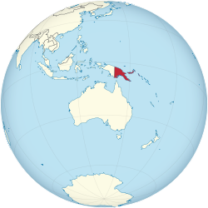
Па́пуа Нова́ Гвіне́я

Slide 2
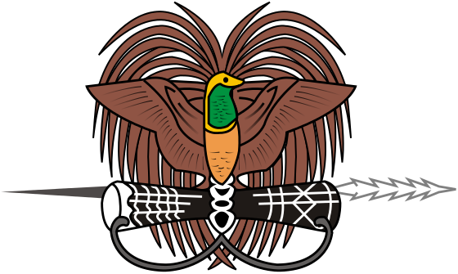
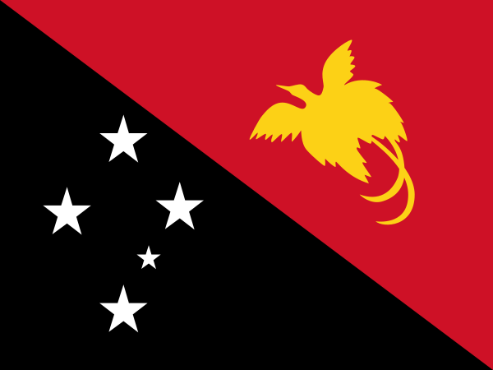
Герб
Прапор

Slide 3
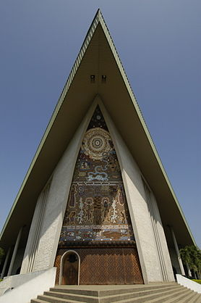
Політичний устрій
Папуа Нова Гвінея — парламентська монархія. У країні діє конституція, прийнята 1975 року (з пізнішими поправками). Главою держави є королева Великобританії Єлизавета II, представлена генерал-губернатором (з 2004 по 2010 рік — Пауліас Матане, з 20 грудня 2010 — Майкл Огіо), який призначається королевою на 6 років за поданням уряду
Будівля парламенту у Порт-Морсбі

Slide 4
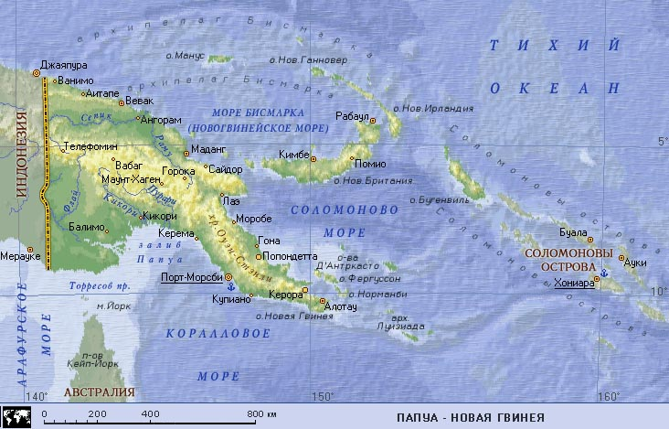
Адміністративний поділ

Slide 5
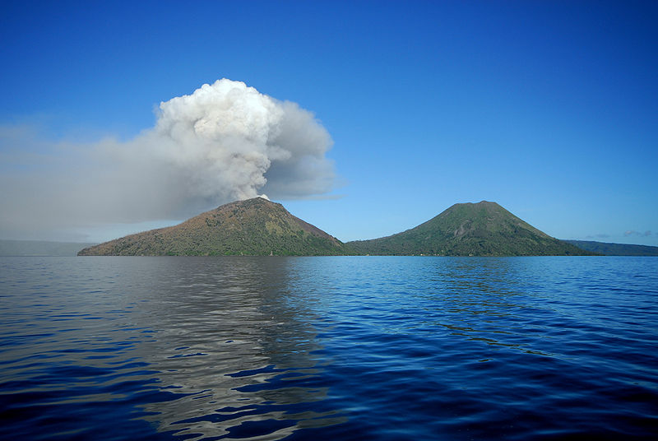
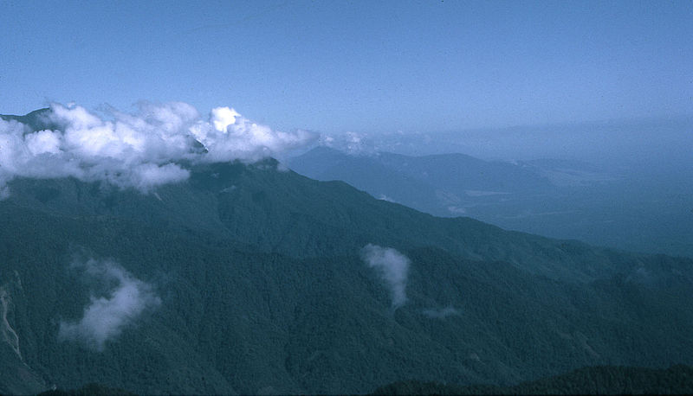
Географія
Вулкан Тавурвур
Загалом більше 600 островів та рифів^{[8]}. З півночі та сходу узбережжя омивають води Тихого океану, Новогвінейського та Соломонового моря. На півдні — Коралове море та Торресова протока (близько 160 км до острова Моа (Австралія))
Хребет Оуен-Стенлі
Папуа Нова Гвінея займає східну частину острова Нова Гвінея, архіпелаг Бісмарка (острови Адміралтейства, Сент-Маттайас, Нова Британія і Нова Ірландія), північну частину Соломонових островів (острови Бугенвіль, Бука і атол Тауу), острови Д'Антркасто, Луїзіада (Лонг-Риф, Тагула, Расселл та інші), Тробріан, Вудларк та ін.

Slide 6
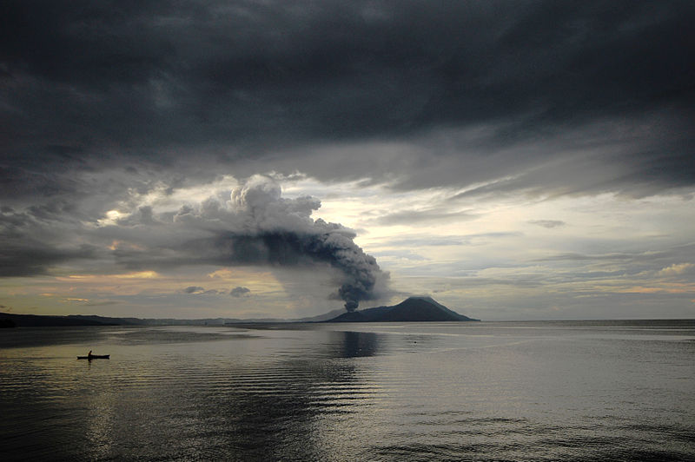
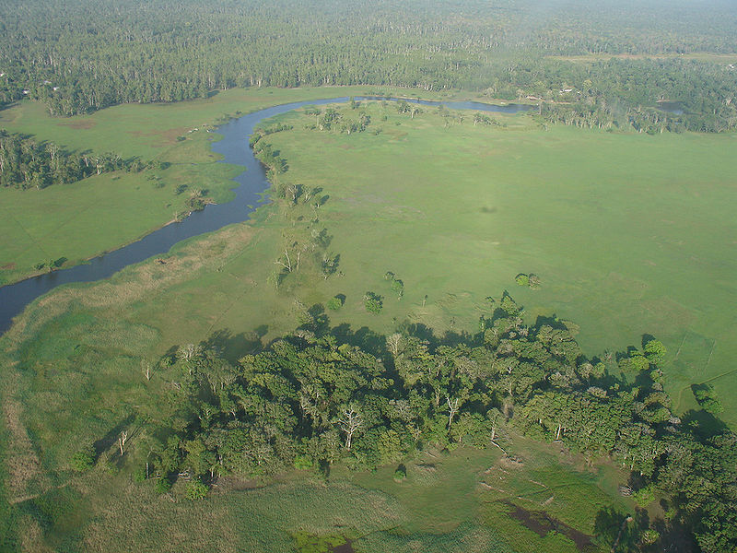
Вулкан Тавурвур увечері
Саванна та луки в районі річки Флай

Slide 7
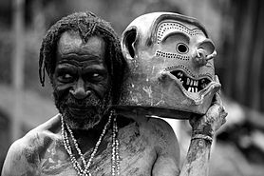
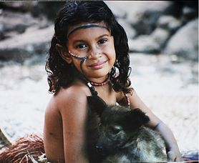
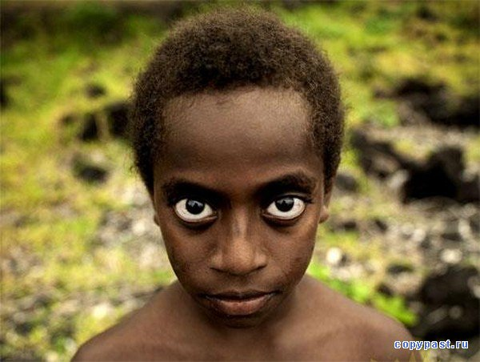
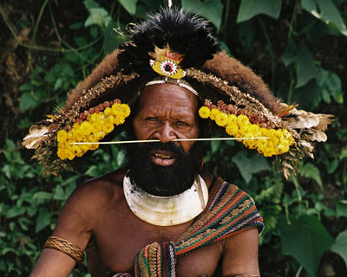
Населення

Slide 8
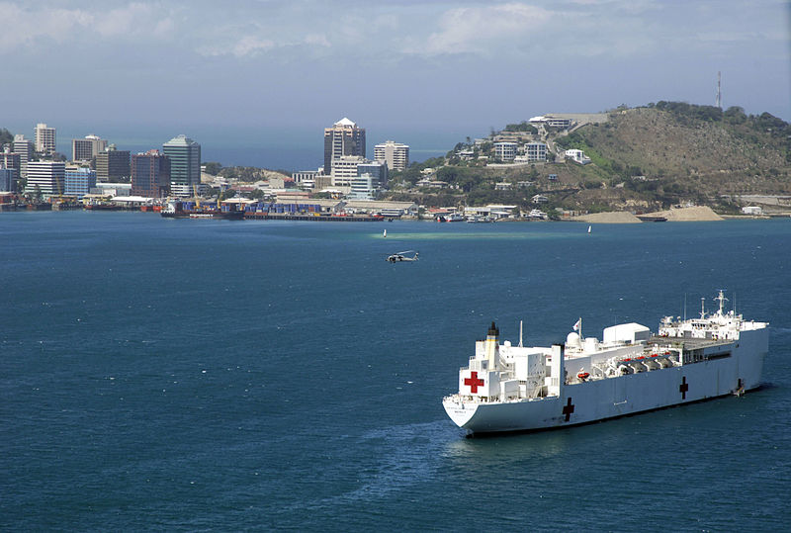
Економіка
Основа економіки — сільське господарство та гірничорудна промисловість. Папуа Нова Гвінея — слаборозвинута країна. Основні галузі промисловості: гірнича (золото, срібло, мідь), нафтова, рибна та ін. За даними Index of Economic Freedom, The Heritage Foundation, U.S.A. 2001:ВВП — 5 млрд. $ (сільське господарство — 35 %; індустрія — 38 %; сфера послуг — 27 %). Темп зростання ВВП — 2,5 %. ВВП на душу населення — 1085 $. Зайнятість працездатного населення: сільське господарство — 85 %, промисловість і сфера послуг — 15 %.

Slide 9
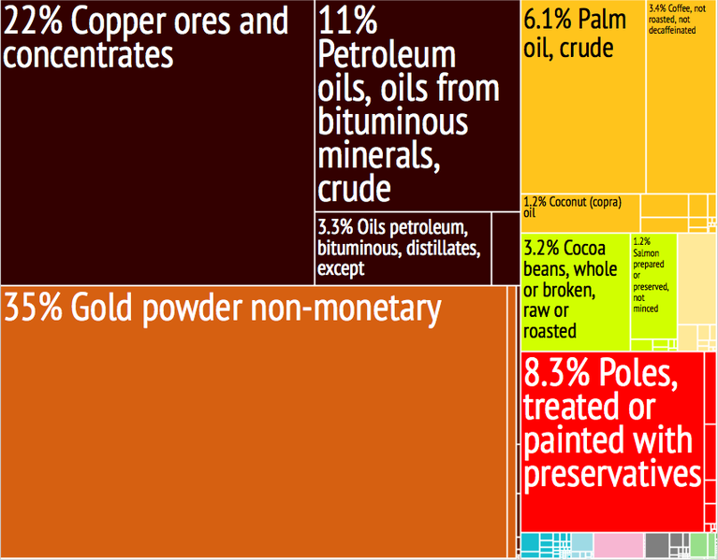
Складові експорту Папуа Нової Гвінеї

Slide 10
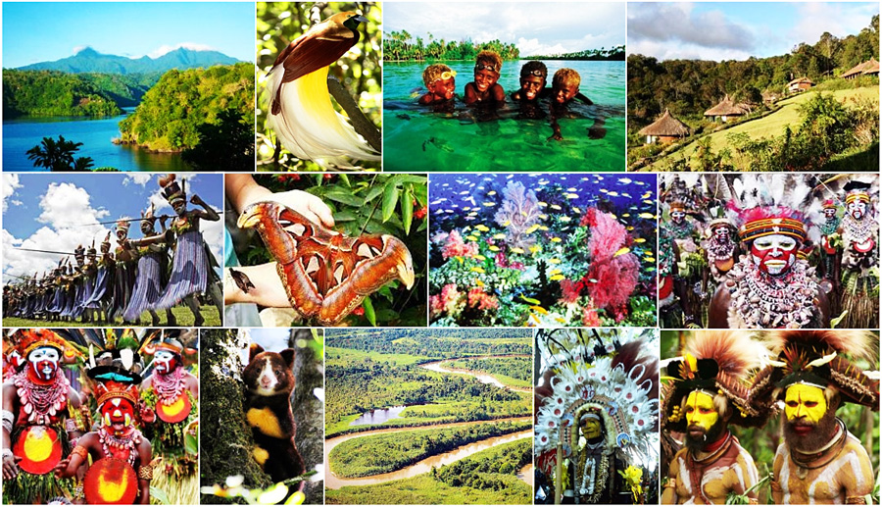

Slide 11
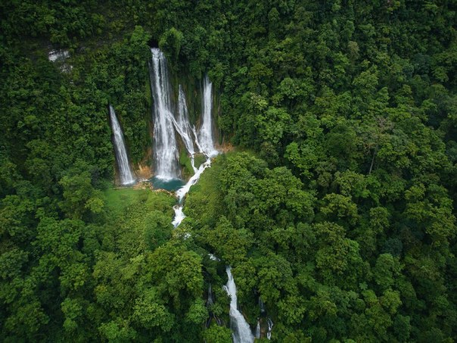

Slide 12
